Slide 1
LC-26-Relations structure des entités - propriétés physiques macroscopiques
Maud Viallet

Slide 2
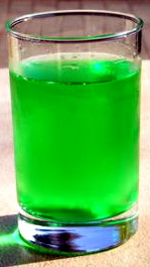
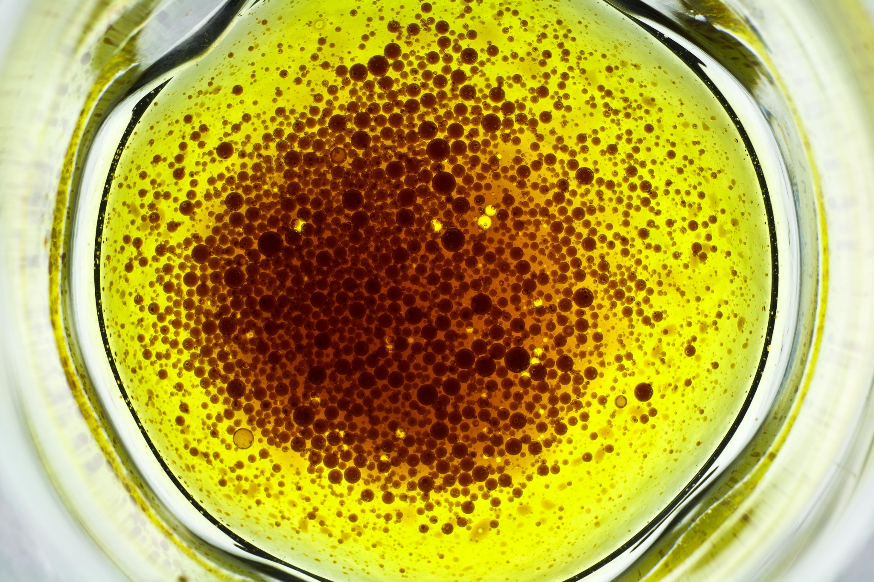
Exemples dans la vie quotidienne
Sirop de menthe + eau
Huile d’olive + vinaigre

Slide 3
Objectifs
Identifier les interactions dominantes à partir de la structures microscopiques
Prévoir la miscibilité de deux espèces
Prévoir la solubilité d’un soluté dans un solvant
Déterminer le solvant adéquat pour réaliser une extraction liquide-liquide

Slide 5
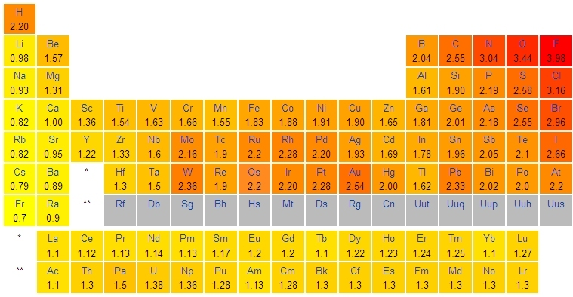
Electronégativité des éléments du tableau périodique
(Echelle de Pauling)

Slide 7
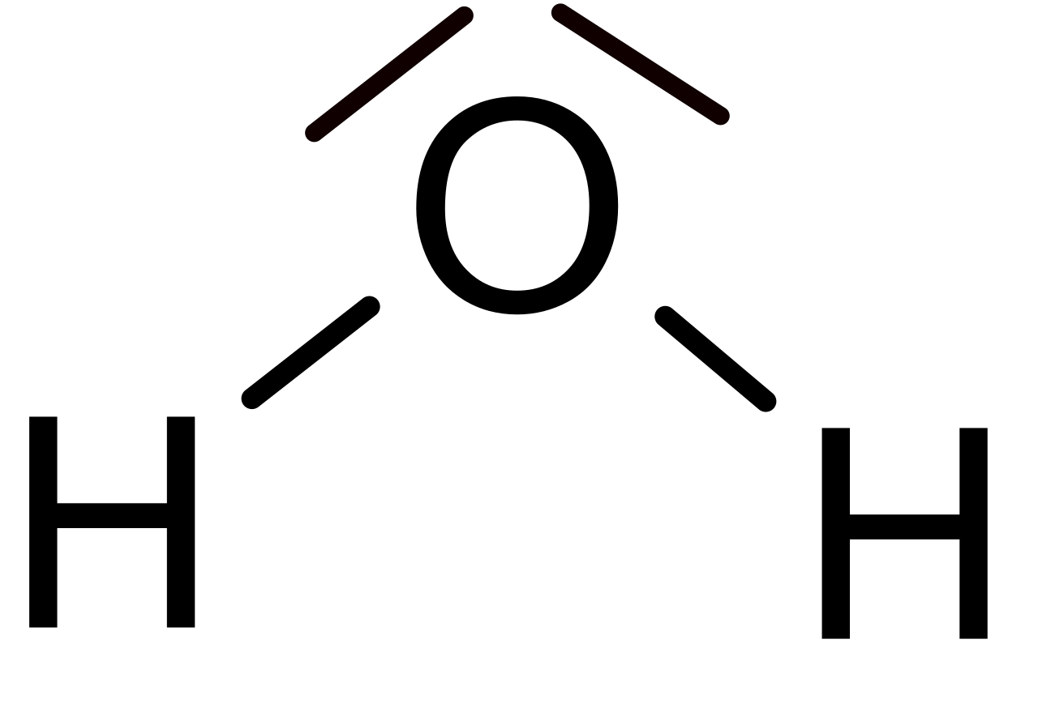
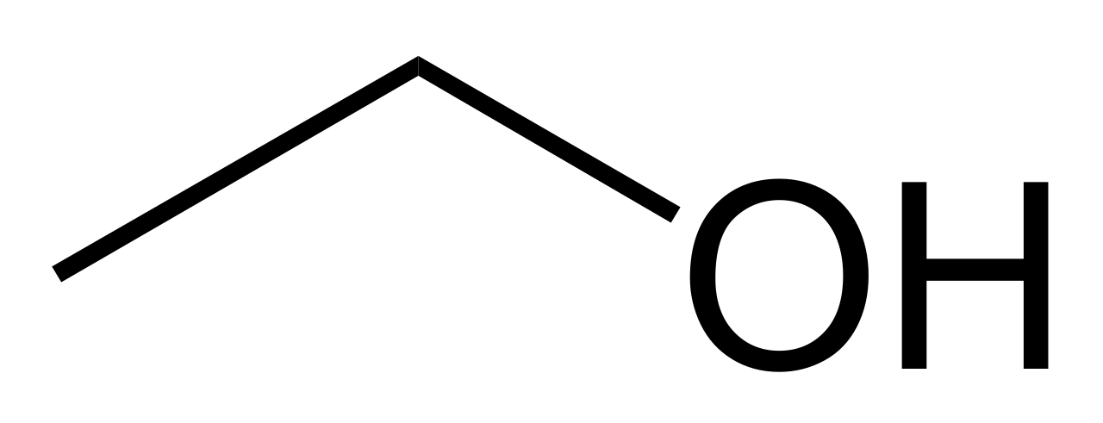
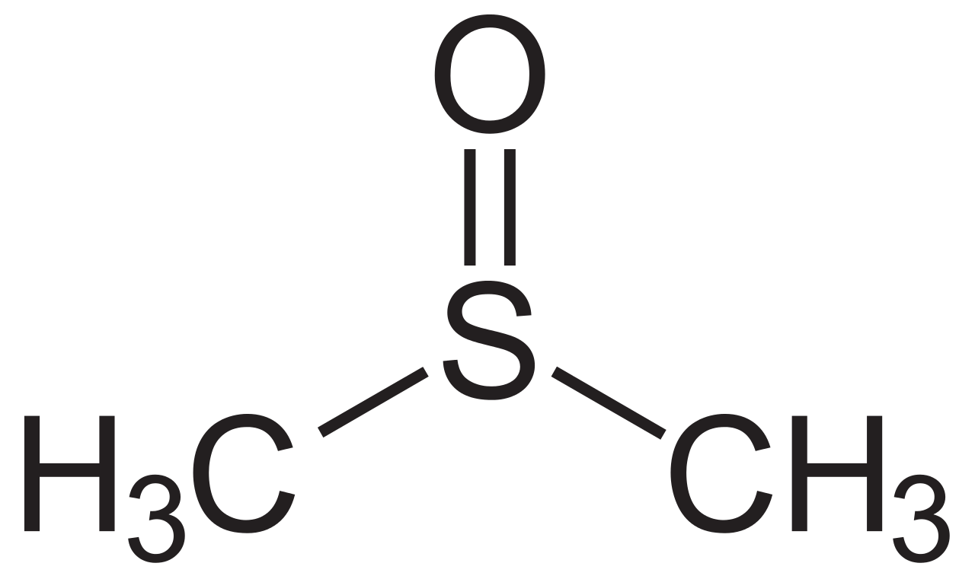
Tableau récapitulatif
 | Polarité de la molécule | Pouvoir dispersant | Proticité
Eau | OUI | OUI (𝜺_{r} =78,5) | OUI
Ethanol | OUI | NON (𝜺_{r} =24,3) | OUI
Ether diéthylique | OUI | NON (𝜺_{r} =5,7) | NON
Toluène | NON | NON (𝜺_{r} =2,4) | NON
DMSO | OUI | OUI (𝜺_{r} =38,9) | NON

Slide 9
Acide Oléique
Eau
Ethanol

Slide 10
Miscibilité
Acide Oléique
Chaine carbonée = hydrophobe
Ethanol
Eau

Slide 11
Tableau récapitulatif
 | Polarité de la molécule | Pouvoir dispersant | Proticité
Eau | OUI | OUI (𝜺_{r} =78,5) | OUI
Ethanol | OUI | NON (𝜺_{r} =24,3) | OUI
Ether diéthylique | OUI | NON (𝜺_{r} =5,7) | NON
Toluène | NON | NON (𝜺_{r} =2,4) | NON
DMSO | OUI | OUI (𝜺_{r} =38,9) | NON

Slide 12
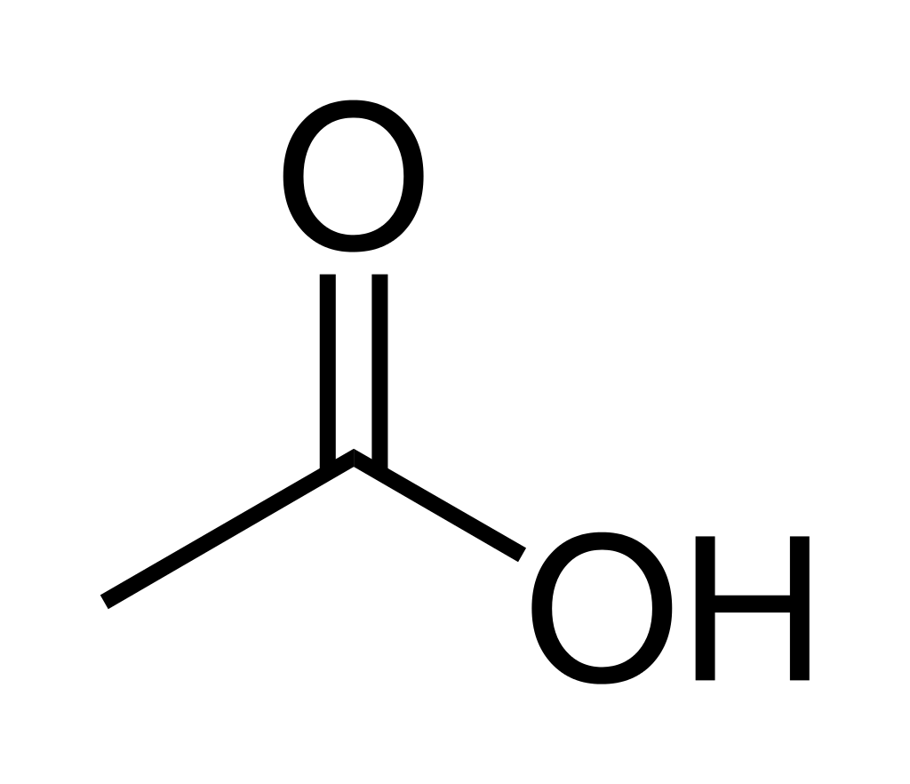
Tableau récapitulatif
 | Caractère ionisant | Caractère dispersant | Caractère protogène
Eau | OUI (𝞵= 1.8 D) | OUI (𝜺_{r} =78,5) | OUI
Ethanol | OUI (𝞵= 1.7 D) | NON (𝜺_{r} =24,3) | OUI
Acide éthanoïque | OUI (𝞵= 1.5 D) | NON (𝜺_{r} =1,5) | OUI
DMSO | OUI (𝞵= 3.9 D) | OUI (𝜺_{r} =48,9) | NON
Ether diéthylique | OUI (𝞵= 1.1 D) | NON (𝜺_{r} =5,7) | NON
Toluène | NON (𝞵= 0.4 D) | NON (𝜺_{r} =2,4) | NON

Slide 13
Réaction de Cannizzaro

